Slide 1


Creó: Jeremías
Para: mis pps
Música: Embrujo de Amor
Raja Ampat (Indonesia) Localización: islas Raja Ampat se encuentran en el extremo noroeste de Papúa (antes conocida como Irian Jaya) en Indonesia.
1.508 especies de peces catalogadas, 537 especies de coral, 699 especies de moluscos, arrecifes resistentes a amenazas y enfermedades que asedian a otros ecosistema de coral del planeta, un paisaje remoto e inalterado por el hombre. Todo eso nos espera en Raja Ampat, Indonesia, promocionado como un “Amazonas” submarino por la variedad de vida bajo el agua. Es cuestión de buscar nuestro alojamiento y quedarnos unos días levitando en una casa soñada sobre el agua.
Raja Ampat, con su increíble pintoresca isla, los arrecifes repletos, bahías aisladas y protegidas, al oeste de la provincia indonesia de Papúa en el mapa de buceo mundo. Situado en la parte oriental de esta gran nación de la isla, es un archipiélago compuesto por las islas de Misool, Salawati, Batanta y Wiageo.
Salpicado de tranquilas bahías y aproximadamente 1.500 islas de piedra caliza majestuosas o cayos de arena de la selva-cubiertas, increíble diversidad marina de este destino le da un factor wow impresionante. Tanto es así, que los grupos de conservación de los océanos de todo el mundo se han unido para proteger, preservar y promover esta parte especial del mar llamado El Triángulo de Coral.
Aparte de la belleza natural increíble, esta región es el hogar de más de 1.400 especies de peces, más de 100 de los cuales eran desconocidos en el Raja Ampat hasta hace poco. Además, 700 especies de moluscos se pueden encontrar en estas aguas.

Slide 2


Slide 3


Slide 4


Slide 5
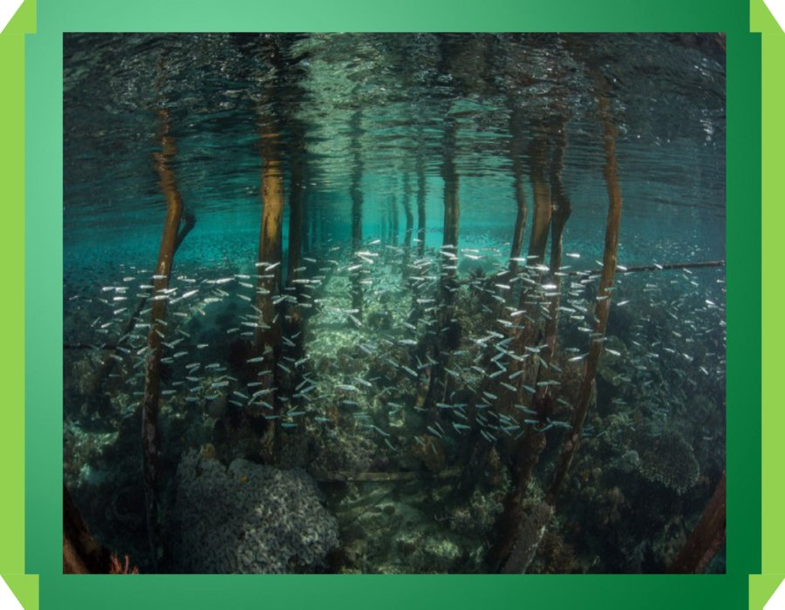

Slide 6


Slide 7


Slide 8


Slide 9


Slide 10


Slide 11


Slide 12


Slide 13


Slide 14


Slide 15
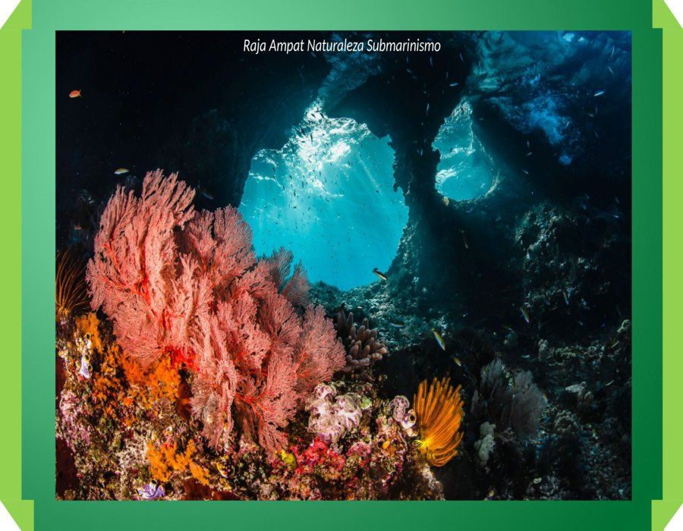

Slide 16


Slide 17


Slide 18


Slide 19


Slide 20


Slide 21


Slide 22


Slide 23


Slide 24


Slide 25


Slide 26


Slide 27


Slide 28


Slide 29


Slide 30


Slide 31
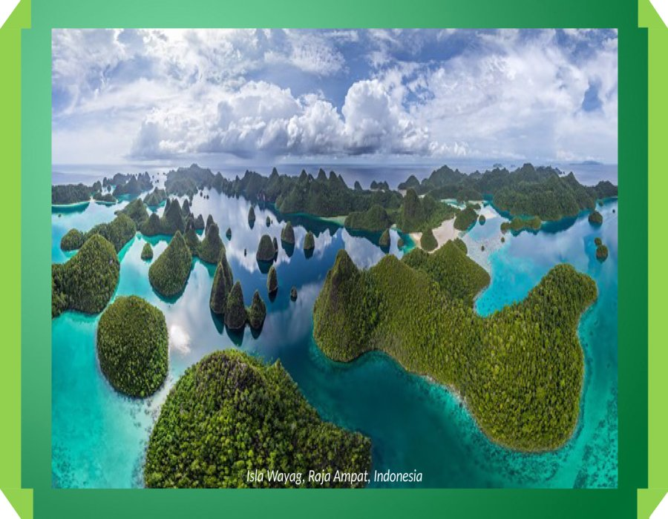

Slide 32


Slide 33


Slide 34


Slide 35
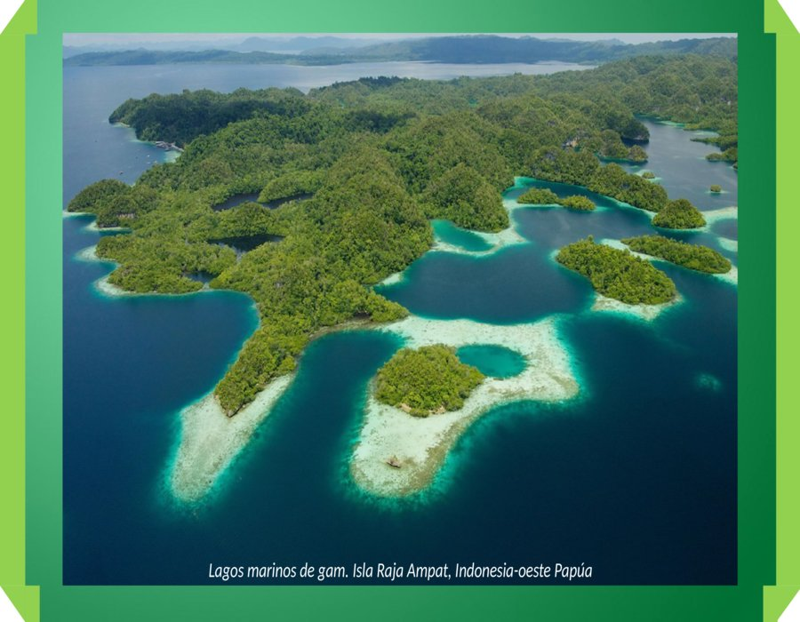

Slide 36


Slide 37


Slide 38


Slide 39


Slide 40


Slide 41
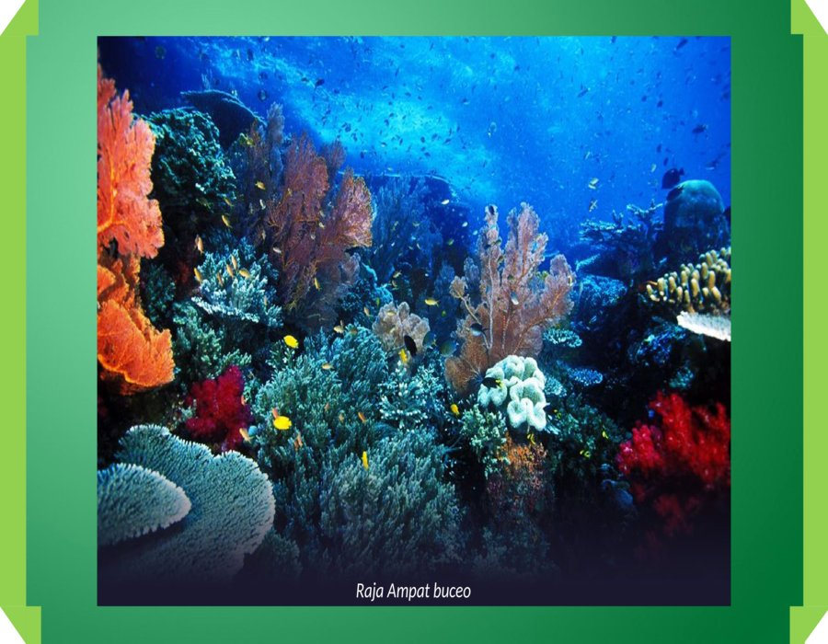

Slide 42


Slide 43
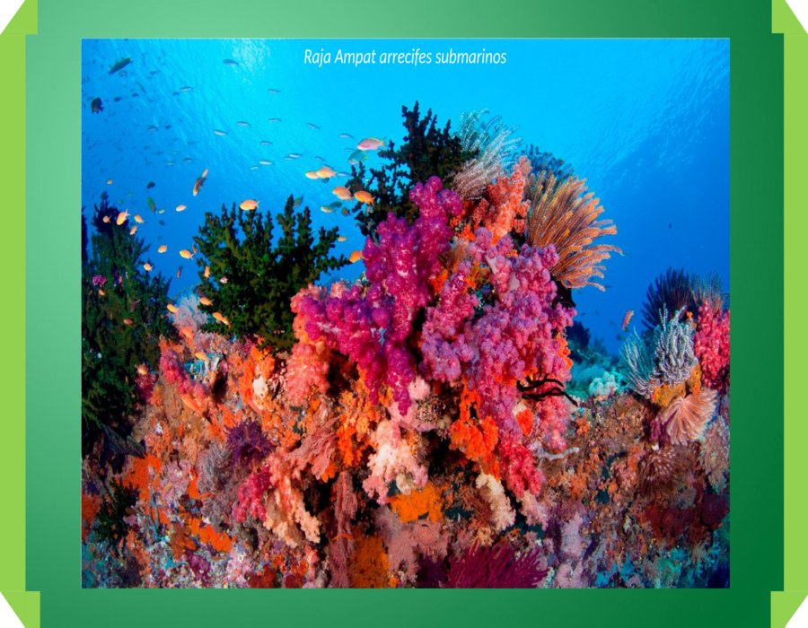

Slide 44


Slide 45


Slide 46


Slide 47


Slide 48


Slide 49


Slide 50


Slide 51


Slide 52


Slide 53


Slide 54


Slide 55


Slide 56


Slide 57


Slide 58


Slide 59


Slide 60


Slide 61


Slide 62


Slide 63


Slide 64


Slide 65


Slide 66
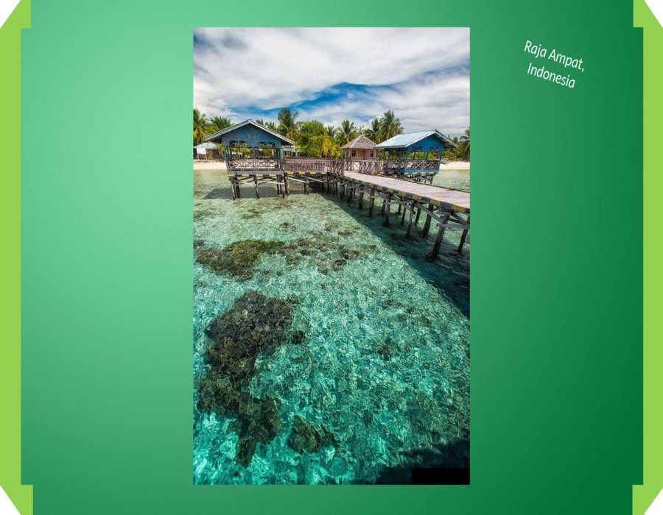

Slide 67


Slide 68


Slide 69
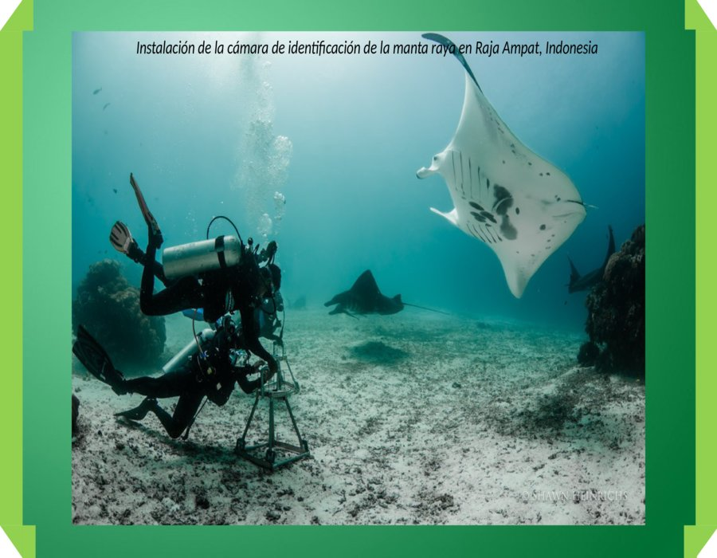

Slide 70


Slide 71
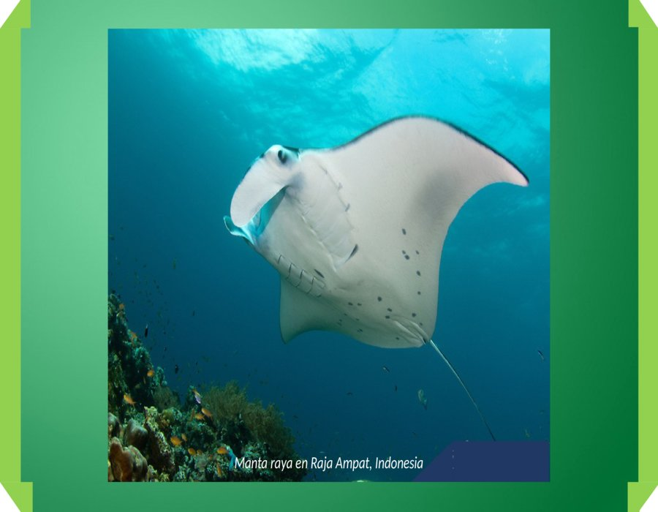

Slide 72


Slide 73


Slide 74


Slide 75
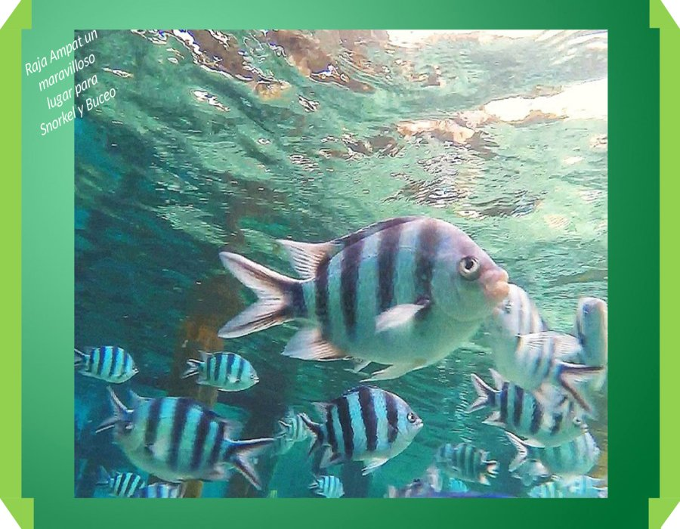

Slide 76


Slide 77







¿Te ha gustado?
Puedes ver más entrando
Aquí
Además puedes recibir powerpoints en tu correo electrónico suscribiéndote aquí:

